Slide 1
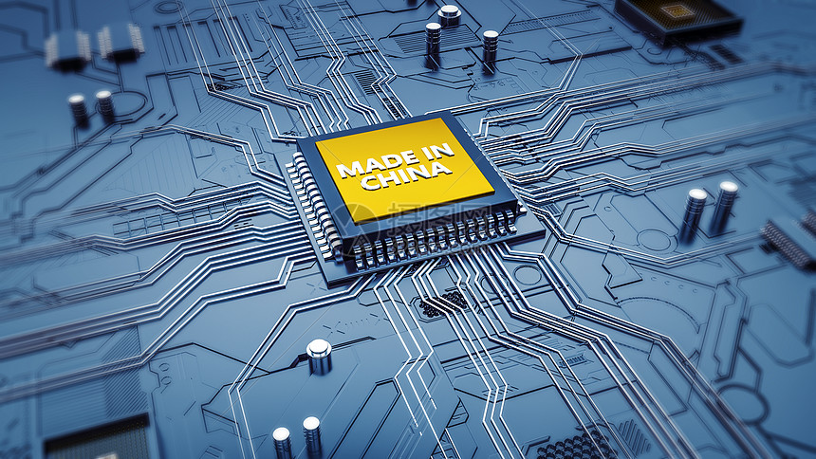
放大的芯片
中科海微

Slide 2



第一节
生活中的芯片

Slide 3
目录
CONTENT
问题引入
知识解析
实践探究
总结拓展
电子设备中的芯片
科学家、专业大咖深度解读
分析讨论
领取材料
实施探究
分享展示

Slide 4
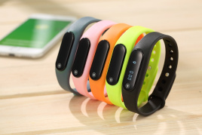
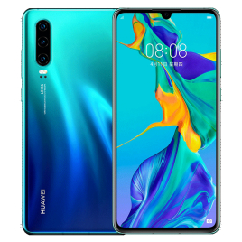
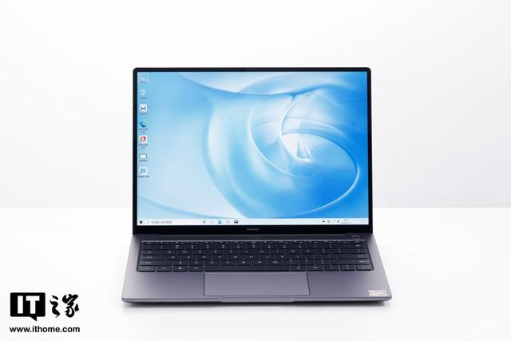
电子设备中的芯片
问题引入
这些电子设备都有哪些功能？
这些功能都是由哪些芯片实现的？

Slide 5
电子设备中的芯片
问题引入
记步传感器芯片，
计数器芯片，
蓝牙芯片，
脉搏光电传感器芯片
中央处理器(CPU)，
内存条存储芯片，
图形处理器（显卡），
硬盘存储芯片
WIFI芯片，
蓝牙芯片，
2G/3G/4G/5G通信芯片，
手机中央处理器芯片，
语音芯片
存储磁芯，
计算芯片

Slide 6
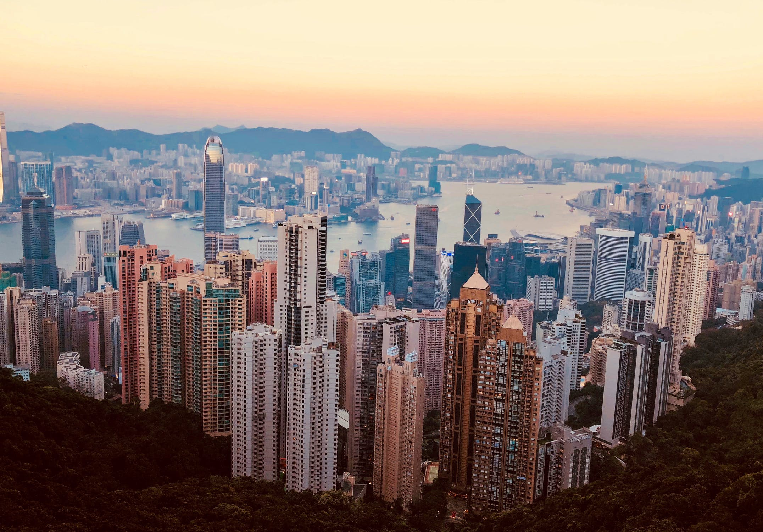
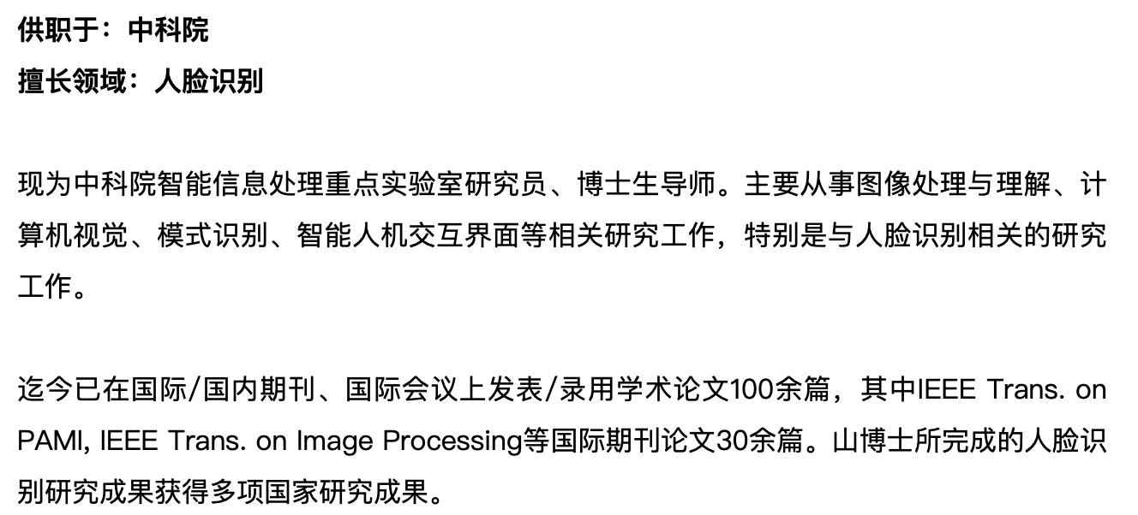
问题引入
本节特邀科学家
个人介绍：
。

Slide 7

知识解析
知识解析
知识解析
小组任务：
在接下来的讲解中找到下列问题的答案
芯片是什么
芯片的发展历程是怎样的
如何对芯片的功能进行分类

Slide 8
1. 芯片是什么
问题引入
生活中常见的电路
体积较大、高压电、功能简单
芯片内部的微观结构
尺寸非常小的电路、设计复杂度极高、规模极大、功能复杂完备

Slide 9
1. 芯片是什么
问题引入
芯片的本质是具有特定功能的电路。随着人们对电路功能的要求越来越高、越来越强，芯片的设计也随之越来越复杂。芯片往往又被称为集成电路，现在在一块小小的芯片上人们可以集成上亿个电路结构。

Slide 10
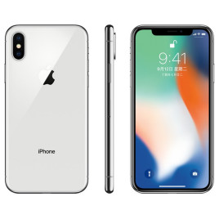


2. 芯片的发展历程
2000年，英特尔发售了世界上第一块集成了两个CPU核心的处理器芯片
摩尔定律：每18个月，单颗芯片上可以集成的晶体管数量将翻一番。
1980-1990，芯片的黄金十年。超级计算机芯片、卫星芯片、通信芯片等开始涌现
2008年，iphone3发布，世界进入智能手机时代。ARM处理器占据了手机CPU中90%的份额。苹果、高通、三星、华为海思拉开了手机处理器的史诗之战
1978年，超大规模集成电路出现。0.5cm2上集成了14万颗晶体管
1999年，英伟达发明了世界第一块显卡，彻底变革了动画产业和电子游戏产业
1964年
摩尔定律被提出
1979年，世界上第一款个人电脑出现。
1947年
晶体管电路被发明
1971年，英特尔公司
世界上第一块大规模集成电路
开始量产：一颗容量为128KB
的存储芯片；世界上第一颗CPU开始量产：英特尔4004芯片
1958年
集成电路被发明

Slide 11
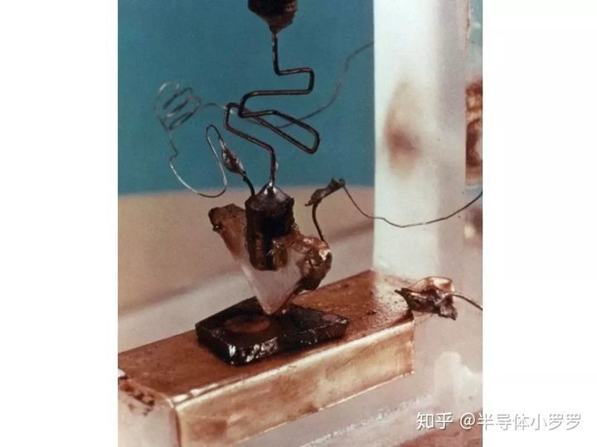
2. 芯片的发展历程
问题引入
1947年
人类历史上第一颗晶体管
2019年 英特尔酷睿i9
205mm2面积集成了60亿颗晶体管
人类用70年的探索与实践，将晶体管电路的尺寸不断缩小、性能不断提高，用芯片改变了人们的生活面貌和历史进程。当人们认为技术与工艺不断逼近物理极限的当下、芯片行业将止步不前的时刻，2017年美国计算机学会将计算机最高奖图灵奖颁发给了计算机芯片设计领域的大牛，标志着芯片设计新的黄金时代将重新开启……

Slide 12
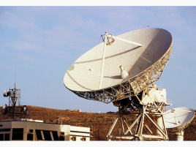
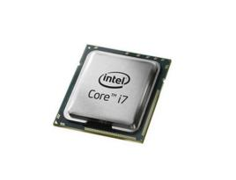
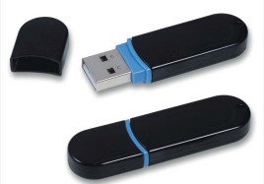
3. 芯片的功能与类别
芯片虽然功能各异，但可以分为以下五种类别：
计算芯片
存储芯片
通信芯片
控制芯片
其他芯片

Slide 13
3.1 计算芯片
计算芯片的主要功能是计算
CPU可以完成中小规模的计算任务
比如简单的编程、处理文档、看视频
显卡(GPU)可以完成与图形图形有关的复杂计算
比如游戏画面的渲染、动画制作
计算芯片性能强、功耗高、价格昂贵，是芯片设计领域的明珠。

Slide 14
3.2 存储芯片
存储芯片的主要功能是为计算机和用户保存信息
以U盘和硬盘为代表的设备又将外存芯片，相比内存芯片，外存芯片存储容量大，数据读写速度慢，价格低廉。
内存条是存储芯片的一种，为计算芯片保存需要用到的数据和指令。数据读写速度快，价格一般在几百元左右。
存储芯片是计算机系统中不可缺少的一环，在现在的计算机与芯片设计领域中，存储芯片的作用愈发重要。

Slide 15
3.3 通信芯片
通信芯片的主要功能是传输和接收信息。
光通信芯片通常配合光纤使用，成本较高但是传输速度非常高，国家二级主干光纤通讯建设中，光通信芯片的传输速率可达100MB/S以上。
无线数据传输芯片广泛的用于无线网络、2G/ 3G /4G / 5G通信中。
通信芯片使得不同的电子设备跨越使用功能和时间地点的局限，将全世界几十亿人连接起来。

Slide 16
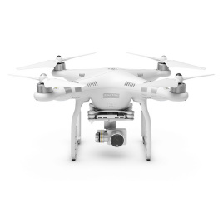
3.4 控制芯片
控制芯片可以在特定的场合和产品中起到核心控制器的作用。
我们身边的家用电器中也有很多控制芯片的身影。比如电磁炉中的控制芯片可以起到控制温度、计时、安全保护等作用。
无人机中的控制芯片可以控制无人机的飞行速度、高度、前进、后退、起飞、降落等功能。
控制芯片价格便宜、功能简单，但却在生活的每个角落中都发挥着巨大的作用。

Slide 17
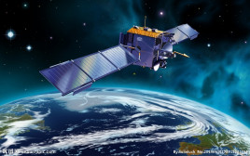
3.5 其他芯片
在一些特定领域，芯片也在默默发挥着他们的功能。
毫米波雷达芯片在汽车自动驾驶和倒车雷达中得到了非常广泛的应用。
卫星芯片可以在低温、真空和充满宇宙辐射的太空环境中正常工作。
几乎在每一个领域中都充满了芯片的身影。

Slide 18

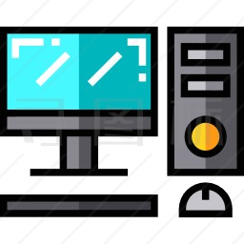



知识解析
实践探究
实践探究
分析讨论
实施探究
领取工具材料
分享展示

Slide 19
分析讨论
实践探究
生活中还有哪些芯片呢？
他们都起到了什么功能？
要怎么对他们进行分类呢？
请大家小组讨论后自由发言。

Slide 20
知识总结
实践探究
芯片的本质是集成电路；
经过七十年的探索和进步，芯片得到了巨大的发展；
芯片在功能上可以分为计算芯片、存储芯片、通信芯片、控制芯片和其他芯片五类；
芯片在我们的生活中无处不在
拓展讨论：运行王者荣耀需要哪些芯片参与呢？

Slide 21
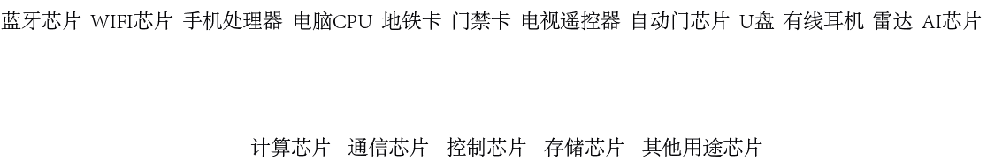
这些芯片分别属于哪些类型？
课堂练习
实践探究
请大家按照自己的理解对这几种芯片进行分类连线。

Slide 22
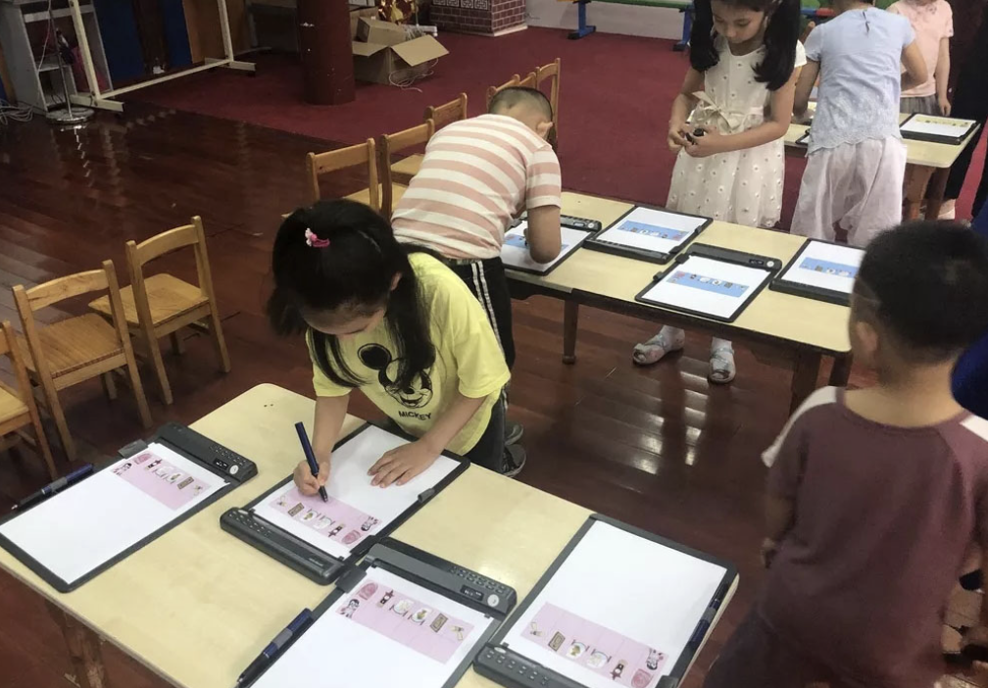
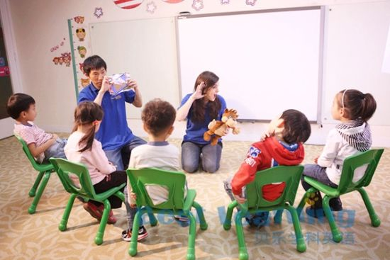

分组领取材料
实践探究

Slide 23
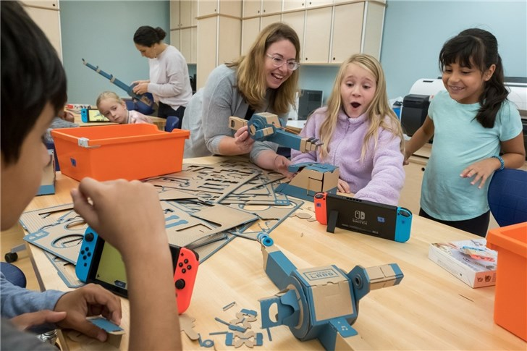
分享展示
实践探究

Slide 24
实践探究
你连对了吗？

Slide 25
总结拓展
我们今天主要介绍了：
芯片的本质是什么？
芯片的发展历程是什么样的？
芯片的功能和种类是如何划分的？
我们生活中有哪些芯片？
总结拓展
希望同学们能多观察生活
发现更多有趣的芯片！

